Slide 1



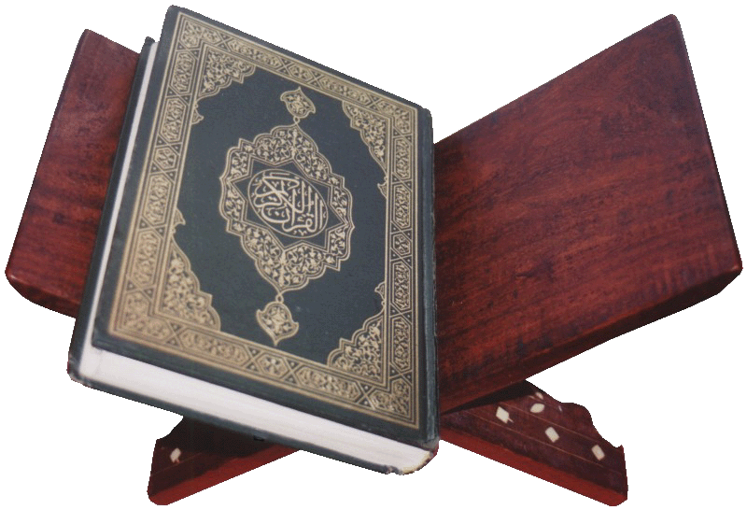
(( إن هذا القرآن يهدي للتي هي أقوم ويبشر المؤمنين الذين يعملون الصالحات أن لهم أجرا كبيرا )) الإسراء 9 .

Slide 2




Slide 3
13
14
15
16
17
12
الألعاب
18
11
1
22
21
20
19
10
2
1
23
9
3
2
28
24
8
4
3
25
26
27
7
6
5
49
47
45
43
41
39
37
35
33
31
29
50
48
46
44
42
40
38
36
34
32
30

Slide 4

رصع التاج بتميزك

Slide 5

رصع التاج بتميزك

Slide 6

رصع التاج بتميزك

Slide 7

رصع التاج بتميزك

Slide 8

رصع التاج بتميزك

Slide 9

رصع التاج بتميزك

Slide 10

رصع التاج بتميزك

Slide 11

رصع التاج بتميزك

Slide 12

رصع التاج بتميزك

Slide 13

رصع التاج بتميزك

Slide 14


كتاب لباب النقول في أسباب النزول لمن ؟
السيوطي
ابن حجر
الهيتمي

Slide 15
متى أقيمت بطولة كأس العالم لكرة القدم أول مرة ؟
1932
1931
1930

Slide 16
قال تعالى : ( ربنا ءامنا بما أنزلت واتبعنا الرسول فاكتبنا مع الشاهدين ) في سورة آل عمران كم رقمها ؟
55
54
53

Slide 17
من هو اللاعب الكويتي الذي انضم إلى فريق نجوم العالم عام 1982م ؟
فتحي كميل
فيصل الدخيل
جاسم يعقوب

Slide 18
كم عدد نقط القرآن الكريم التي على الحروف ؟
1025030
1023030
1024030

Slide 19
أول دولة عربية تأهلت لكأس العالم ؟
مصر
المغرب
تونس

Slide 20
كم ذكرت كلمة النبي - صلى الله عليه
وسلم - في القرآن الكريم ؟
55
43
25

Slide 21
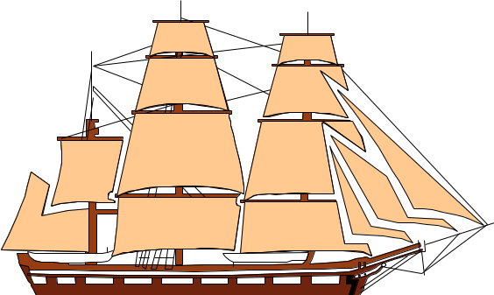
س : رست سفينة في ميناء وكان على جانب السفينة سلم من حديد مثبت في السفينة ، كانت أول درجة من السلم تلامس الماء وآخر درجة تصل إلى سطح السفينة .. يحتوي السلم على 18 درجة وارتفاع كل درجة 12 سم ، اذا علمت أن الماء يرتفع بمعدل 20 سم كل ساعة .. فكم درجة يغطي الماء بعد مضي سبع ساعات ؟
ج : الماء لم يغط أي درجة من درجات السلم لأن السفينة سترتفع بارتفاع الماء.

Slide 22
ألا أخبرك بأفضل ما تعوذ به المتعوذون “ قل أعوذ برب الفلق“ و “ قل أعوذ برب الناس“ رواه ؟
أحمد
السيوطي
الطبراني

Slide 23
س : كم مرة تستطيع طرح العدد 5 من الرقم 50 ؟
ج : مرة واحدة .

Slide 24
يقول الرسول صلى الله عليه وسلم : " خذوا القرآن من أربعة .......... " أذكر واحدا منهم ؟
معاذ بن جبل
مصعب بن
عمير
بلال بن
رباح

Slide 25
س : إنسان وزوجته لاهو من بني آدم ولا هي من بنات حواء ؟
ج : آدم وحواء .

Slide 26
غزوة لم يحدث فيها قتال بين المسلمين وأعدائهم ولكنها كانت محاولة من النبي  لإثبات قوة المسلمين ونفي ضعفهم ؟
حمراء الأسد
بني المصطلق
ذا العشير

Slide 27
س : ما هو الشيء الذي ليس له بداية ولا نهاية ؟
ج : الدائرة .

Slide 28
غزوة أسلم فيها الصحابي الجليل نعيم بن مسعود ؟
مؤتة
حنين
الأحزاب

Slide 29
س : ثلاثة عـبروا جسـرا ، الأول رأى الجسـر ومشى عليه ، والثاني رأى الجسـر ولم يمشي عليه ، والثالث لم يرى الجسـر ولم يمشي عليه . كيف حصـل ذلك ؟
ج : امرأة حامل مع ابنها الصغير الذي تحمله على كتفها .

Slide 30
من هم الثلاثة الذين تخلفوا عن غزوة تبوك ؟
- كعب بن مالك ، هلال بن أمية ، مرارة بن الربيع .
- هلال بن أمية ، جندب بن جنادة ،كعب بن مالك .
- أبو العلاء الحضرمي ، كعب بن مالك ، مرارة بن الربيع .

Slide 31
س : ما هو أثقل : طن من الحديد أم طن من القطن ؟
ج : كلاهما يزن طنا واحدا .

Slide 32
من الذي قال عنه النبي صلى الله عليه وسلم ” أعلم أمتي بالحلال والحرام ” ؟
ابن عباس
معاذ بن جبل
سعد بن معاذ

Slide 33
س : شعر مؤخرة الرأس ؟
غديرة
ذؤابة
فروة

Slide 34
ما هي الأحقاف ؟
- واد بين عمان وأرض مَهْرَةَ .
- واد بين مكة والمدينة .
- واد بين مكة والطائف .

Slide 35
س : انتصر العثمانيون على الصرب في موقعة كوسوفا عام :
1516م
1389م
1251م

Slide 36
ما معنى كلمة الزمر ؟
الجماعات المتفرقة المتتابعة
الجماعات الحريصة
الجماعات المتوافقة

Slide 37
س : مدة الاستعمار الفرنسي لتونس ؟
109سنة
96سنة
76سنة

Slide 38
ما معنى التغابن ؟
الجزاء
القيامة
الخسران

Slide 39
صح أم خطأ :
س : أوغسطس هو أول ملك روماني يلقب بالإمبراطور ؟

Slide 40
س : رتب الآتي :
وعد بلفور ، افتتاح قناة السويس ، اكتشاف طريق رأس الرجاء الصالح ، حرب داحس والغبراء.
حرب داحس والغبراء ، اكتشاف طريق رأس الرجاء الصالح ، افتتاح قناة السويس ، وعد بلفور.

Slide 41
قال رسول الله صلى الله عليه وسلم : (( كلوا واشربوا والبسوا وتصدقوا من غير إسراف ولا مخيلة )) رواه ؟
أبوداود
مسلم
البخاري

Slide 42
روى الترمذي عن .... رضي الله ... قال : قال عليه الصلاة والسلام : ما أكرم شابٌ شيخاً لسنّه إلا قيّض الله له من يكرمه عند سنّه . من الراوي ؟
أنس
حذيفة
عائشة

Slide 43
س : من الذي قال ؟
” لأن أموت عطشا أحب إلي من أن أخلف وعدا ” من هو ؟
حارثة بن النعمان
هارون الرشيد
المثنى بن حارثة

Slide 44
س : من الذي قال ؟
إني أحيي عدوي عند رؤيته لأدفع الشر عني بالتحيات
وأظهر البشر للإنسان أبغضه كأنه قد حشا قلبي محبات
شوقي
الشافعي
المتنبي

Slide 45
من القائل :
اقبل معاذير من يأتيك معتذرا
إن بر عندك فيما قال أو فجرا
البحتري
الشافعي
الخطابي

Slide 46
من أكثر دول العالم استعمالا للرسائل الهاتفية ؟
أمريكا
الفلبين
هنجاريا

Slide 47
كم خلية من خلايا الشم توجد في جسم الإنسان ؟
102مليون
100مليون
85 مليون

Slide 48
س: أسندت للشيخ الشعراوي رحمه الله وزارة الأوقاف في عام 1978م فكان أول من أصدر قرارا وزاريا بإنشاء أول ... في مصر؟
لجنة خيرية
مجمع لغة
بنك إسلامي

Slide 49
س: صحابي ألقى بنفسه على حديقة الموت في معركة اليمامة من هو؟
سعد بن عبادة
البراء بن معرور
البراء بن مالك

Slide 50
س: ما هي الدول الاسكندنافية ؟
السويد
النرويج - كندا
السويد
كندا - الدانمرك
السويد
النرويج - الدانمرك

Slide 51
س: لقبه النبي صلى الله عليه وسلم بالشهيد الحي ؟
طلحة بن الزبير
طلحة ب عبيد الله
طلحة الأنصاري

Slide 52
س: ماذا يعني اسم حاتم ؟
ساقط الأسنان
الأسد
الحاكم

Slide 53
س: ما أقوى وأقسى أنواع الحجارة ؟
الألماس
الياقوت
الزبرجد

Slide 54
س: ما هي النقيعة ؟
طعام
الوليد الصغير
طعام القادم
من الأسر
طعام القادم
من السفر

Slide 55
س: من هو الأخفش ؟
صغير العينين
صغير الرأس
صغير الرجلين

Slide 56
س: من أول من اكتشف الدورة الدموية ؟
ابن النفيس
ابن بطوطة
ابن سينا

Slide 57
س: من القائل :
لكل شئ إذا ماتم نقصان *** فلا يغر بطيب العيش إنسان
الرندي
المتنبي
أحمد شوقي

Slide 58

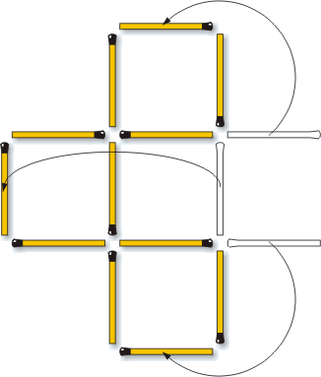
كيف يصبح هذا
الشكل بثلاث
حركات لثلاث
أعواد ثلاث مربعات ؟

Slide 59
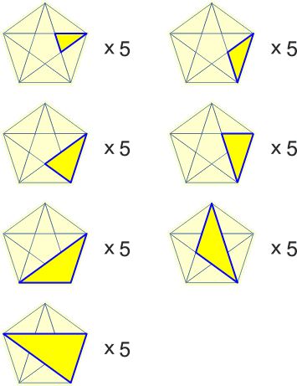

كم عدد المثلثات في هذا الشكل ؟
35

Slide 60
س : شيء أوله في لبنان وآخره في اسطنبول ؟
ج : حرف اللام .

Slide 61
س : تراه وعيناك مغمضتان ؟
ج : الحلم .

Slide 62
س : أقوى الحيوانات ذاكرة ؟
الجمل
الكلب
القط

Slide 63
س : تصل أنواع الحمام إلى :
150 نوع
170 نوع
300 نوع

Slide 64

لعبة الجائزة المربوطة

Slide 65
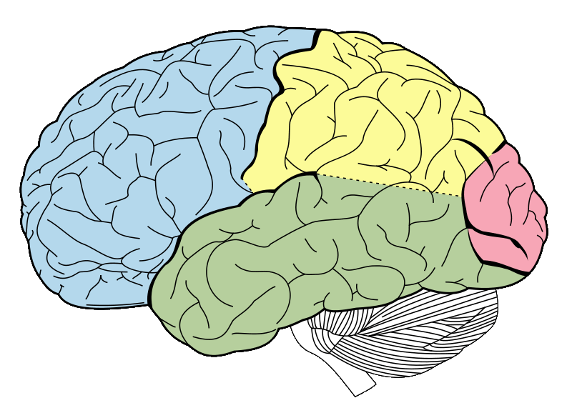
لعبة أقوى ذاكرة

Slide 66
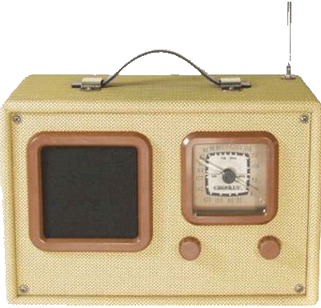
لعبة الإذاعة

